Slide 1

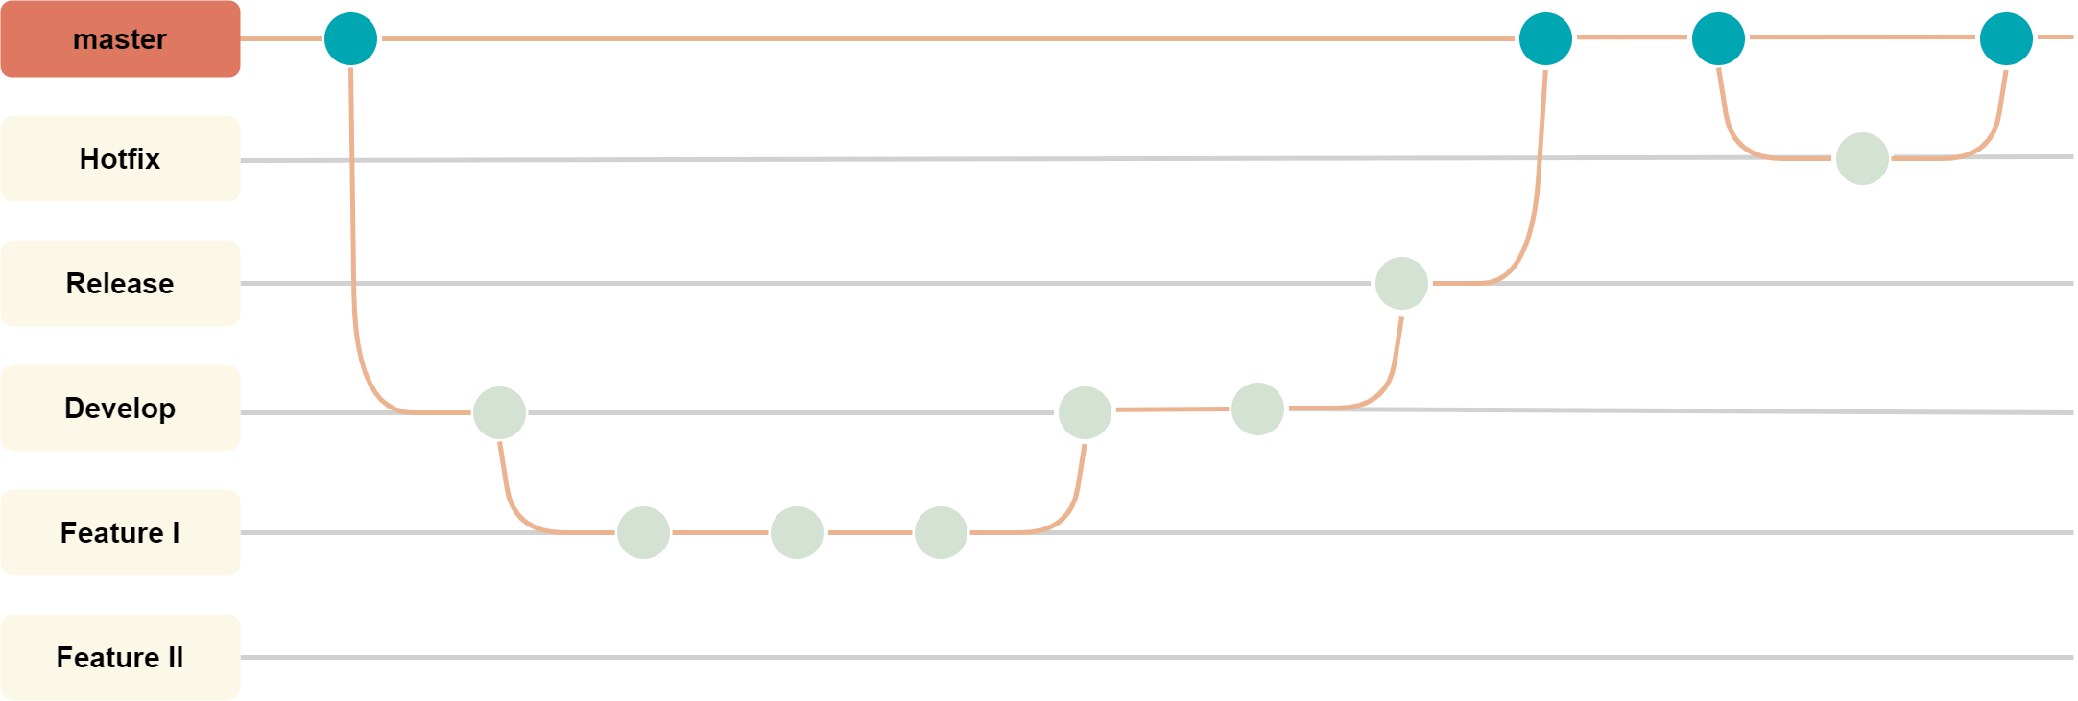
Verteilte Softwareentwicklung mit git
Notes:
Herzlich Willkommen zu diesem Lernvideo, in dem gezeigt wird, wie git uns bei einer verteilten Softwareentwicklung unterstützt.

Slide 2
Überblick über git
Notes:
Zunächst wollen wir einen kurzen Überblick über die Konzepte von GIT schaffen.

Slide 3
Verteiltes Versionsverwaltungssystem
Notes:
Git ist ein verteiltes Versionsverwaltungssystem, das eine nicht-lineare Entwicklung ermöglicht.

Slide 4
Grundfunktion: Commits
Bedienung durch Befehle
-git pull
-edit MyClass.java
-git add MyClass.java
-git commit –m „message“
-git push
Notes:
Die grundlegende Funktion von Git ist das Erstellen von Commits. Das sind Momentaufnahmen des Codes zu einer bestimmten Zeit.
Bevor der Entwickler einen Commit erstellt, gibt er Git mit einer Reihe von Befehlen zu verstehen, welche Änderungen getrackt werden sollen.

Slide 5
Jeder Commit bildet Snapshot des Projekts
Notes:
GIT erstellt bei jedem Commit einen Schnappschuss des Projekts. Damit wird jeder zwischenstand des Projektes in git gespeichert.
Der Entwickler kann in seinem Git-Repository zu einem späteren Zeitpunkt zu jedem dieser Commits wieder zurückwechseln.

Slide 6
Branching
Notes:
Branching ist ein Zentraler Bestandteil von GIT. In GIT wurden Branches sehr einfach und schlank implementiert, wodurch schnell und ohne Probleme mit ihnen gearbeitet werden kann.

Slide 7
Mittelpunkt verteilter
Softwareentwicklung
Notes:
In der verteilten Softwareentwicklung helfen sie vor allem den Entwicklern unabhängig und mit geringen Konflikten gleichzeitig an einem Projekt zu arbeiten, wodurch das Team vor Störungen durch instabile Features geschützt ist.

Slide 8
Abzweigung von Hauptlinie
Ermöglicht Arbeit, ohne die
Hauptlinie zu verändern
Notes:
Branches sind eine Abzweigung von der Hauptentwicklungslinie, welche es ermöglicht, neue Features erst dann zu implementieren, wenn sie wirklich fertig sind.

Slide 9
Vorgehen nach Branching Strategien
Notes:
Durchgeführt wird das Branching nach einer bestimmten Strategie, die eine Art Vorgehensmodell der Entwicklung vorgibt. So erhält jeder Branch einen bestimmten Zweck.Branching Strategien helfen vor allem dem Projektmanagement bei der Organisation und bei der Unterstützung von Vorgehensmodellen wie Scrum. Branching Strategien sorgen aber auch für einen gewisse Ordnung innerhalb des Entwicklungsprozesses.

Slide 10
Feature Branching
Einfache, offene Stragtegie
Notes:
Feature Branching ist die erste Branchingstrategie, die wir uns anschauen werden. Es ist eine einfache und offene Strategie. Das bedeutet, das dem Entwicklerteam viel Freiraum bei der Umsetzung dieser Strategie bleibt.

Slide 11
Feature Branching
Geeignet für lineare Vorgehensmodelle

Slide 12
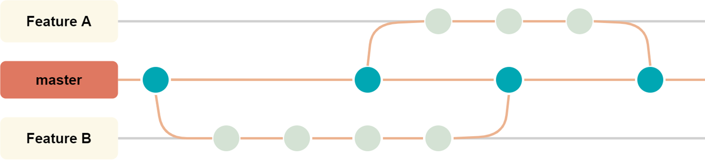
Feature Branching
Notes:
Diese Strategie ist gut für lineare Vorgehensmodelle, wie zum Beispiel dem Wasserfallmodell geeignet.
Es wird, wie der Name schon impliziert für jedes Feature des Projektes ein neuer Branch angelegt. Dadurch ist die Entwicklung eines Features separiert von der Mainline, wodurch der Entwickler ungestört an dem Feature arbeiten kann ohne, dass Probleme mit dem fertigen Release entstehen. Wurde ein Feature fertig implementiert und getestet, wird der zugehörige Feature-Branch in den master gemerged.

Slide 13
Gitflow
Komplexere, konkrete Strategie
Notes:
Gitflow wirkt auf den ersten Blick im Gegensatz zu der vorherigen Branching Strategie sehr komplex, doch eigentlich verbindet Gitflow nur das Feature Branching mit agilen Vorgehensweisen. Im Gegensatz zum Feature Branching bleibt den Entwicklern jedoch weniger Freiraum.

Slide 14
Gitflow
Ideal für agile Vorgehensmodelle

Slide 15
Gitflow
Notes:
Wie bei den vorherigen Strategien befinden sich auf dem Master nur stabile und fertige Versionen des Projektes. Der Hotfix Branch dient zur Implementierung kleiner dringender Änderungen und zur Fehlerbehebung.
Die eigentliche Entwicklung passiert in den beiden Feature-Branches, sobald ein Feature fertig implementiert wurde, wird es in den Devleop-Branch gemerged um Merg-Konflikte mit anderen Features zu bereinigen. Ist die Entwicklung komplett abgeschlossen wird der Develop-Branch in den Release-Branch integriert, um danach in den Master-Branch aufgenommen zu werden.

Slide 16
Merging
Notes:
Das Zusammenführen zweier Branches nennt man Merging.

Slide 17
Merging
Zusammenführen von 2 Branches
Notes:
Somit können zwei Versionsstände eines Projektes zusammengeführt werden. Merge-konflikte entstehen, wenn in einer Datei an derselben Stelle in beiden Branches unterschiedliche Änderungen vorgenommen wurden.

Slide 18
Merging
Merge-Konflikte
Keine automatische Lösung durch git
Notes:
GIT unterstützt den Entwickler beim Merging durch eine Übersicht an geänderten Dateien mit ihren Änderungen für die beiden Branches. Dadurch kann jedes Teammitglied einen Merge durchführen, ohne selbst an den Branches gearbeitet zu haben.

Slide 19
Anforderungen an die
Architektur
Notes:
Merge-Konflikte sind in unserer verteilten Arbeitweise unerwünscht, um diese weitesgehend zu Vermeiden, müssen wir unsere Softwarearchitektur an unsere Arbeitsweise anpassen.

Slide 20
Architektur
Objektorientierte Programmierung gut geeignet
Notes:
Merge-Konflikte sind in unserer verteilten Arbeitweise unerwünscht. Um diese weitesgehend zu Vermeiden, müssen wir unsere Softwarearchitektur an unsere Arbeitsweise anpassen.
Die verteilte Arbeitsweise mit Git ist gut mit den Vorgehensweisen der objektorientierten Programmierung vereinbar. Die zugrundeliegende Überlegung der klar eingegrenzten Bereiche in der Objektorientierung ist nämlich genau die Arbeitsweise, die ein Team braucht, welches mit Git arbeitet, um möglichst wenige Merge-Konflikte zu erzeugen. Aufgaben verschiedener Entwickler können beim objektorientierten Programmieren auf verschiedene Objekte verteilt werden.

Slide 21
Architektur
Modularität im Code
wichtig
Notes:
Merge Konflikte werden effektiv vermieden, wenn an jedem Modul nur ein Entwickler arbeiten. Also ist es hilfreich, wenn Projektmodule klar voneinander abgegrenzt sind.
Dieses Prinzip nennt man Modularität. Dadurch treten Merge Konflikte nur noch an Stellen auf, an denen Module zusammengeführt werden, wie zum Beispiel Interfaces.

Slide 22
Projekt-Dokumentation
Notes:
Um in großen, kollaborativen Software-Bibliotheken den Überblick über Veränderungen zwischen Commits und Features der Software zu behalten, ist eine vollständige Dokumentation unerlässlich.

Slide 23
Dokumentation
Commit Messages für
automatische Doku
Notes:
Um in großen, kollaborativen Software-Bibliotheken den Überblick über Veränderungen zwischen Commits und Features der Software zu behalten, ist eine vollständige Dokumentation unerlässlich.
Git unterstützt das, indem es den Entwickler dazu auffordert, zu jedem Commit eine Commit-Nachricht zu verfassen. Wenn diese Commit-Messages konsequent sinnvoll formuliert sind, wird dadurch schon eine leicht nachvollziehbare Dokumentation erstellt.

Slide 24
Dokumentation
GIT-Dienste bieten
Markdown Implementierung
Notes:
Außerdem bieten die gängigen Git-Plattformen wie Github oder Gitlab Ünterstützung für Textformatierung in Markdown-Notation. Markdown vereinfacht das schnelle erstellen von leicht darstellbaren und übersichtlichen Readmes, Changelogs und ähnlichem.

Slide 25
Fazit

Slide 26
Fazit
GIT ist unabdingbar für verteilte Softwareentwicklung
Notes:
Letzlich ist zu Sagen, dass GIT für eine effektive verteilte Software entwicklung unabdingbar ist. Wenn wir uns noch an ein paar Grundregeln zur Arbeitsweise mit GIT halten, kann der Entwicklungsprozess nahezu Reibungslos ablaufen.

Slide 27
Fazit
Sinnvolle Commit-Messages
Modularität im Code
Sinnvolle Branching Strategie
Notes:
Wichtig sind aussagekräftige Commit-Messages, denn durch diese wird fast automatisch eine kleine Dokumentation über unser Projekt erstellt. Abstraktion unseres Codes ist auch ein wichtiges Grundprinzip, denn die Vermeidung von Merge-Konflikten beschleunigt unsere Entwicklung maßgeblich. Schließlich ist es noch hilfreich, wenn wir für unser Projekt je nach Vorgehens-Modell eine sinnvolle Branching-Strategie wählen, nach der wir unser Projekt entwickeln.

